Slide 1
基于Python的图像处理算法设计与实现
综合课程设计Ⅰ：车牌识别 第24组

Slide 2
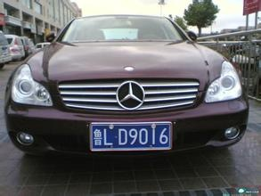
问题描述
1.实现对车牌中字符的检测、分割、识别。
2.给一张含有车牌的图片，检测车牌中的字符，并打印出来。

Slide 3
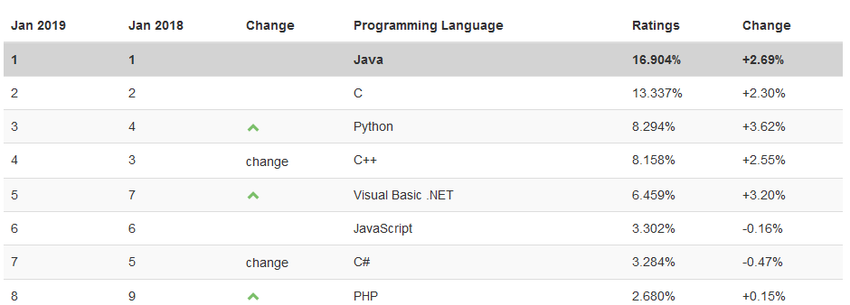
Python处理图像的优势
事实已经证明，python在市场上很受欢迎，尤其在数据处理以及AI领域里，而图像处理就是数据处理的一个分支。
最新编程语言排行数据

Slide 4
车牌识别解决思路
车牌定位
先进行高斯去噪，去掉不是车牌区域，然后使用开闭运算让图像模糊成一个矩形整体。
字符分割
利用opencv内置方法画出车牌的图片直方图
字符匹配
字符识别算法为opencv的SVM算法
根据设定的阈值和图片直方图，找出波峰，用于分割字符
由于可能出现多个矩形整体，利用车牌长宽比以及颜色定位，排除不是车牌矩形。

Slide 5
车牌定位过程
高斯去噪，再去掉不是车牌区域
找到图像边缘，利用开闭运算，让图像模糊成一个整体
利用车牌颜色（蓝黄绿）和长宽比例（2~5.5）排除不是车牌区域

Slide 6
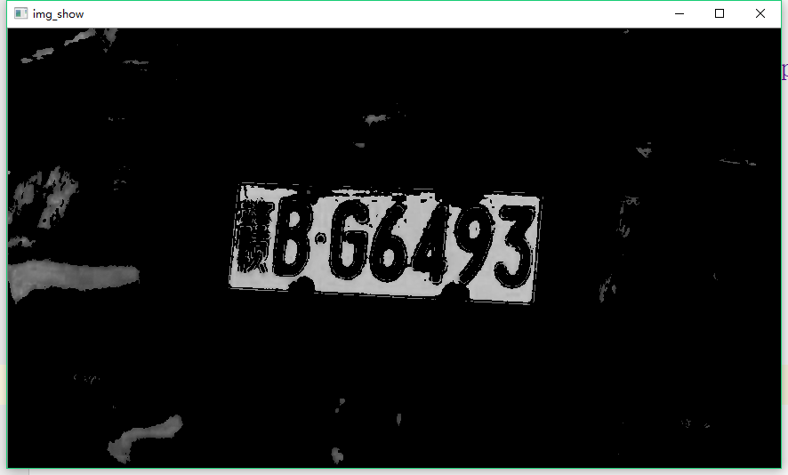
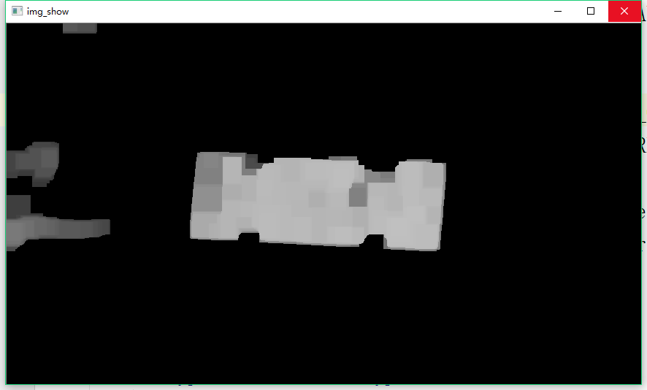
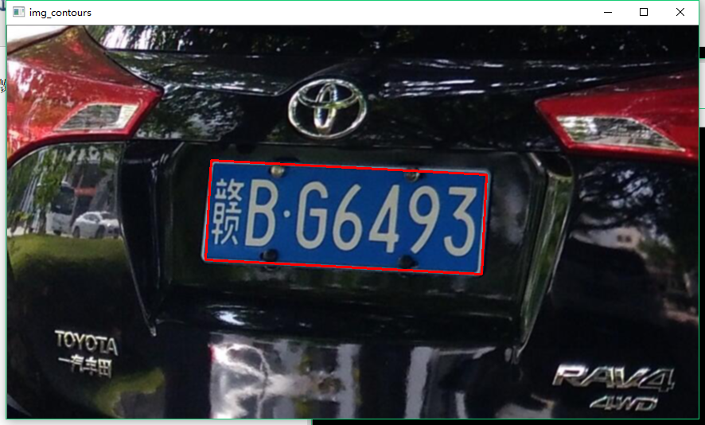
车牌定位过程图

Slide 7
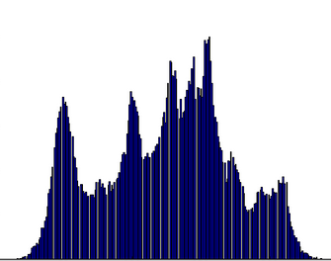


字符分割过程
根据设定的阈值和直方图找出波峰，用于分割字符
画出车牌的直方图
分割成单个字符

Slide 8
字符匹配解决方案——SVM
支持向量机(Support Vector Machine)是于1963年首先提出的，它在解决小样本、非线性及高维模式识别中表现出许多特有的优势，并能够推广应用到函数拟合等其他机器学习问题中。
机器学习
小样本
模式识别

Slide 9
为什么选择svm——SVM的优点
小样本，与问题的复杂度比起来SVM的算法的样本数相对较少
识别精度高，svm从提出到如今已经50多年了，而且还衍生出一系列改进和扩展的算法，包括多分类SVM等
识别速度快，车牌识别正需要有较快的速度。

Slide 10
如何实现SVM
抗扭斜
根据给出的中心距计算偏斜度。
然后计算仿射变换以校正偏斜
计算HOG描述符
画出车牌的灰度图像
将灰度图像的特征向量作为HOG描述符的使用特征
训练模型
直接使用opencv官网上的训练数据或者根据它上面的sample找数据重新训练

Slide 11
整个项目难点与创新
有些汉字很密集造成识别率过低，例如鲁和赣，需要增加图片进行训练。
有的汉字之间，以及英文字符与数字很相似，容易识别错误，例如晋与吉，Z和2，7。解决方案是对容易误识的字符多次识别，提高识别率
有时照片不是正对着车身，得到的车牌区域不是一个矩形，造成车牌是识别率不是很高。可以尝试增加矩形矫正的方法

Slide 12
参考资料来源
1. Handwritten Digits Classification : An OpenCV ( C++ Python ) Tutorial
网址：https: www.learnopencv.com handwritten-digits-classification-an-opencv-c-python-tutorial ?tdsourcetag=s_pcqq_aiomsg

Slide 13
谢谢聆听

Slide 14
视频演示环节

